Slide 1



SITE SOBRE O ENSINO
PROJETO DE TI
Elaborado por:
Felipe Castilho, a047152
Juliana Moreira, a047188
Marta Vieira, a046756

Slide 2

Tema: Ensino
O que decidimos fazer?
Dentro do tema do ensino, o nosso grupo decidiu focar numa abordagem informativa, histórica e estatística. Propomos a criação de um site educativo que apresente informações claras e acessíveis sobre o ensino em geral, com especial destaque para o ensino em Portugal.
O objetivo principal do projeto é informar e consciencializar os utilizadores sobre a evolução do sistema educativo, desde as suas origens até à atualidade, abordando aspetos como:
A organização do sistema de ensino;
As principais reformas educativas ao longo da história;
O papel da educação na sociedade.
No site:
Curiosidades relevantes;
Dados estatísticos atualizados (como, por exemplo, taxas de escolaridade, abandono escolar, investimento na educação, entre outros);
Comparações com sistemas de ensino de outros países.

Slide 3
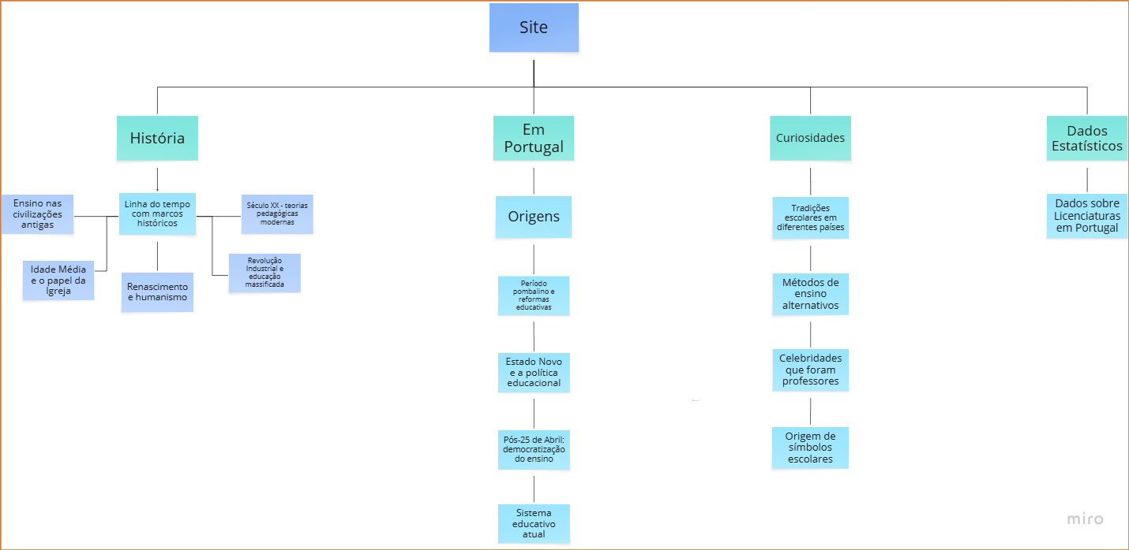
Protótipos -
SiteMap

Slide 4
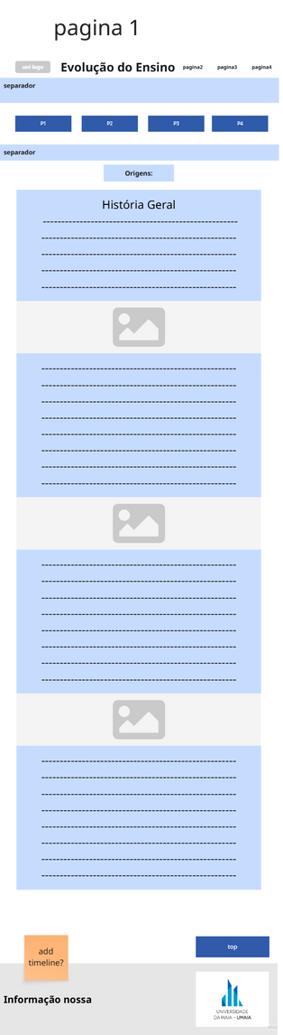
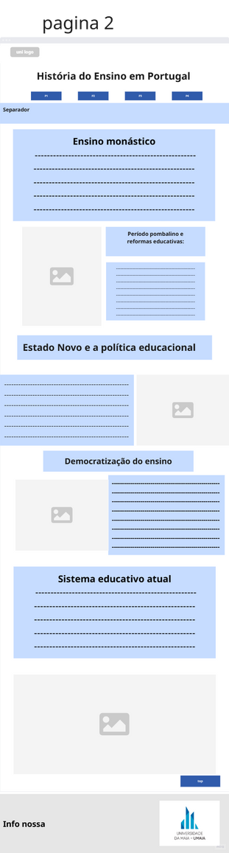
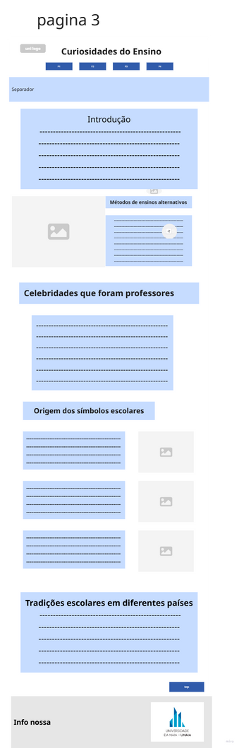
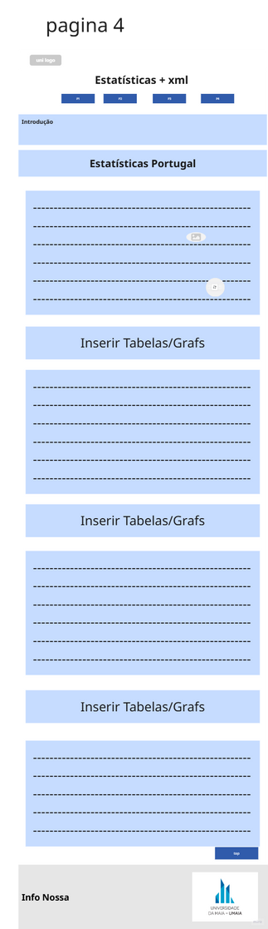
Protótipos -
WireFrame

Slide 5
Resultado Final
Demonstração do Site

Slide 6
Requisitos
(Relatório)

Slide 7
OBRIGADO(A) PELA ATENÇÃO!

